Slide 1
Data Driven kwaliteitzorg
Bijeenkomst 2 week 2

Slide 2
Data driven kwaliteitszorg
Data-gedreven processen
Vervolg uiteenzetting opdracht
Groepssamenstellingen
Acties/bestuderen

Slide 3
Data driven –inventarisatie
Verkenning van voorbeelden van data-driven ‘processen’ in de bouw en gww-sector (15 minuten)
Maak groepen (CT 3 of 4 personen, BK 4 of 5 personen)
Leg digitaal vast in gedeeld MIRO board – groep 1 t/m 6
Geef per board aan de deelnemers (CT1 t/m CT3, BK1 t/m BK3)
Beschrijf en voorzie van relevante links, afbeeldingen, video’s
Link naar Miro board

Slide 4
Data driven –terugkoppeling
Verkenning van voorbeelden van data-driven ‘processen’ in de bouw en gww-sector -
2 teams presenteren kort hun bevindingen (5 min. per groep)
Link naar Miro board

Slide 5
Waarom Data gedreven
O.a.:
Data gebruiken voor creëren van inzichten (voorkomen, voorspellen)
Minimaliseren van beslissingen o.b.v. meningen
Verbeteren van besluitvorming
Verbeteren communicatie en samenwerking
Efficiëntie en kostenbesparing
Kwaliteitsborging
Optimalisatie van ontwerp- en bouwprocessen
Notes:
- besluitvorming verbeteren:
Data-analyse stelt de sector in staat om beter geinformeerde beslissingen te maken o.b..v feiten en trends, (keuze materialisatie, ontwerpvoorstellen)
- Verbeteren communicatie en samenwerking
- Door relevante en eenduidige data te delen tussen partijen, wat leidt tot efficiente afstemming en verminderde kans op fouten.
- Efficientie en kostenbesparing:
- Data-analyse kan ineffecientties inzichtelijk maken waardoor processen kunnen worden geoptimaliseerd en kosten kunnen woren bespaard.
- Kwaliteitsborging
- Door het monitoren van gegevens gedurende de bouw kunnen kwaliteitsnormen worden gehandhaaft en problemen vroegtijdig worden opgemerkt en opgelost.
- Optimalisatie van ontwerp- en bouwprocessen
- door projecten te analyseren en daarvan te leren kunnen naar de toekomst toe betere projecten worden gerealiseerd. (snellere en efficientere processen
- .

Slide 6
Data Driven Voorbeelden

Slide 7
https://youtu.be/b6heGJknCvw?si=Hy0Rtx7z21BBvUeT

Slide 8
https://youtu.be/oiBZvBeIV84?si=g9qxHnrb3k-8vrGO

Slide 9
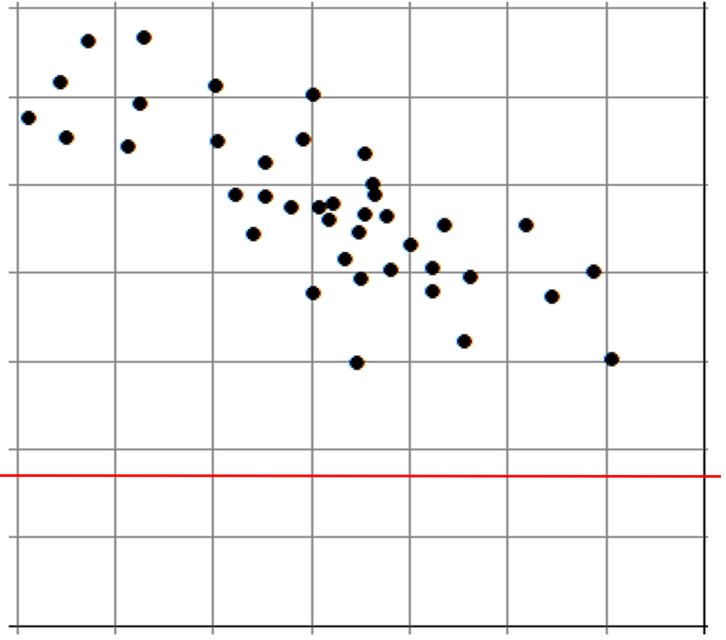
https://youtu.be/oiBZvBeIV84?si=g9qxHnrb3k-8vrGO

Slide 10
https://youtu.be/https://youtu.be/okHa61AoHqE?si=LWMUgY0PoF1x3lDx?si=g9qxHnrb3k-8vrGO

Slide 11
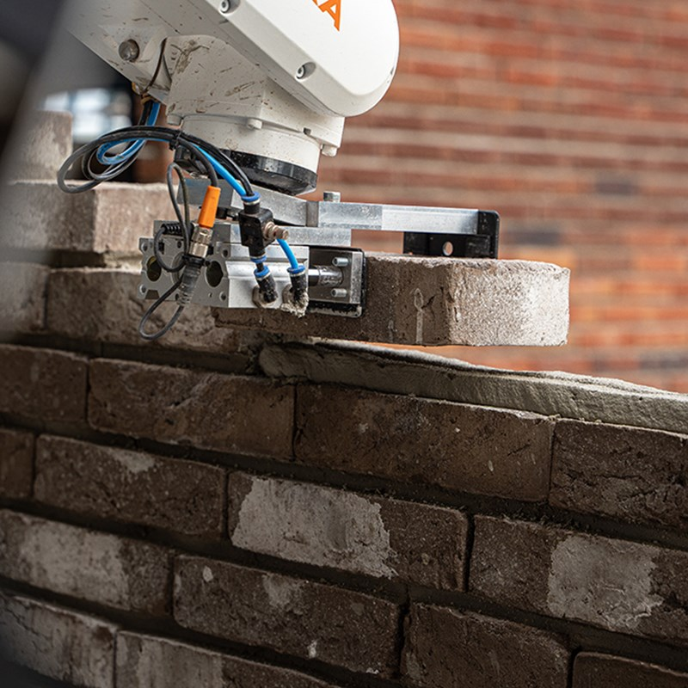
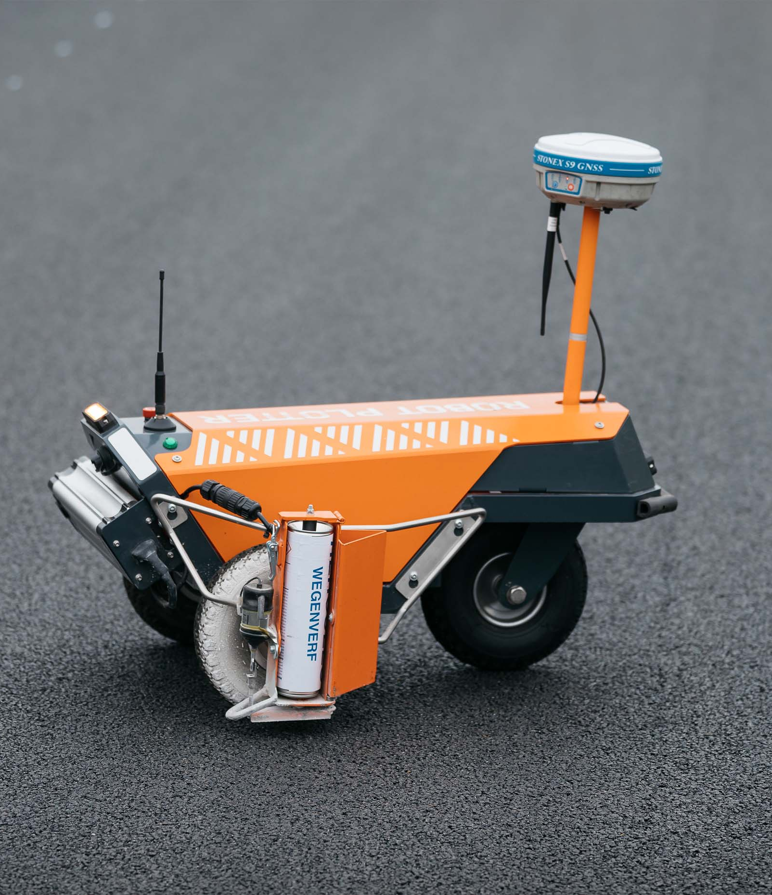
https://youtu.be/https://youtu.be/okHa61AoHqE?si=LWMUgY0PoF1x3lDx?si=g9qxHnrb3k-8vrGO
https://www.ballast-nedam.nl/media/k0pjxqma/metselrobot-ballast-nedam-baksteen-web.jpg?anchor=center&mode=crop&width=800&height=800&rnd=133041706216300000

Slide 12
Break
https://youtu.be/2MnJhSMvJGE?si=Du-6MNu1fQX2Llyo

Slide 13
Uiteenzetting opdracht
Kennis maken met:
SE methodiek en bouwproces
Kwaliteitsborging in samenhang met de BIM methodiek
Toepassing van data-dashboards
Dossiervorming bij wet kwaliteitsborging
Processturing en project management dmv data
Data learning
De student kan:
Casus gerelateerd een data-dashboard bouwen, waarin de vooraf door de student gedefinieerde beoogde effecten zichtbaar worden gemaakt.

Slide 14
Uiteenzetting opdracht
Casus / eisen / checklijsten
1.
inbreng eigen casus
Kleinschalig
project
Discipline modellen beschikbaar
eigen casus
Opzet controlelijsten / methode van vastlegging
t.b.v. verificatie/ validatie
Focus controles: integraal toetsingsvlak
Checklijsten spelen in om ‘waardevolle’ data te kunnen analyseren.
Verificatie/ validatie van ontwerpeisen en
Uitvoeringseisen

Slide 15
Uiteenzetting opdracht
Keuze app / inrichting ‘omgeving’ /
verrijking bronmodellen
2.
Inrichting eigen ‘omgeving’ t.b.v. kwaliteitscon-troles
(zie 1.)
App:
Dalux
App:
Relatics
eigen casus
eigen casus
Welke ‘data’ in bronmodellen opnemen t.b.v. uit te voeren checks?

Slide 16
Uiteenzetting opdracht
Dashboard ontwikkelen o.b.v. eigen project
3.
Dashboards o.b.v. eigen project
App:
Dalux
App:
Relatics
eigen casus
eigen casus
Kwaliteit vs. kwantiteit
o.b.v. eigen ontwikkelde ‘slimme’ controles

Slide 17
Uiteenzetting opdracht
Data-learning o.b.v. verstrekte dataset
4.
Dashboards van relevante data-analyse
Verstrekte dataset
Zelf inbrengen dataset
App:
Power-BI
eigen casus
eigen casus
eigen casus
Toegang tot eigen project
Toegang tot eigen project
Kwaliteit vs. kwantiteit
Analyseren waardevolle inzichten

Slide 18
Uiteenzetting opdracht
Eerst oefenen…
0.
Relatics
Toegang tot ‘oefenproject’
eigen casus
Toegang tot eigen project
Dalux
Toegang tot ‘oefenproject’

Slide 19
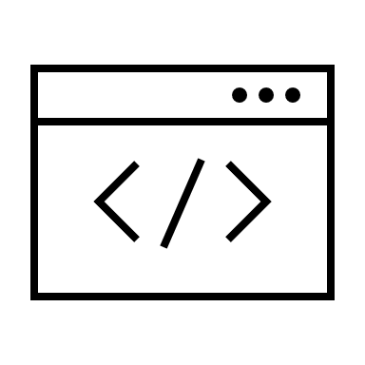
Aanmelding platform
Relatics
Toegang tot eigen project
Toegang tot ‘oefenproject’
eigen casus
eigen casus
Dalux
Toegang tot ‘oefenproject’
Toegang tot eigen project

Slide 20
Groepsamenstellingen
Groepen max. 2 personen

Slide 21
Zelfstudie / acties
Zelf projectvoorstel inbrengen/inventariseren
Oefenen met Dalux app in een reeds ingerichte omgeving met project
Oefenen met Relatics app in reeds ingerichte omgeving met een project
Aanzet tot opzetten ‘eisen-boom’ en of controlelijsten.
B.v. welke eisen hangen vast aan een ‘ruimte’
Maak eisen specifiek (wanneer is de eis behaald? Hoe aantonen?

